Slide 1
로지스틱 회귀

Slide 2
Logistic regression
선형 또는 바이너리 분류 문제를 위한 단순하면서도 보다 강력한 분류 알고리즘이다
순입력 함수의 리턴값을 sigmoid 함수에 대입하여 그 결과값을 가지고 가중치 업데이트를 할지 말지를 결정하는 것이 핵심이다.
Sigmoid 함수의 리턴 값을 이용해 트레이닝 데이터가 특정 클래스에 포함될 지 예측하는 머신러닝 수행 알고리즘이다.

Slide 3
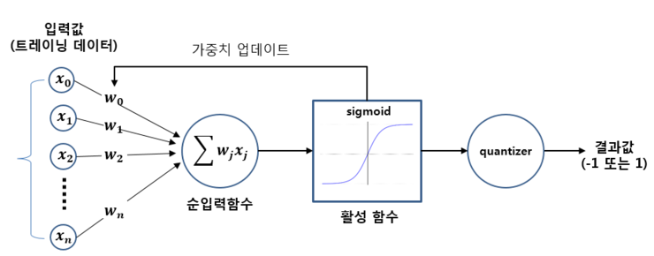
로지스틱 회귀

Slide 4
Sigmoid 함수
어떤 일이 발생할 확률과 발생하지 않을 확률의 비를 순입력 함수에 적용하여 트레이닝 데이터가 어떤 집단에 속하는지 결정하게 된다.
이러한 함수는 sigmoid 함수라고 부른다.

Slide 5
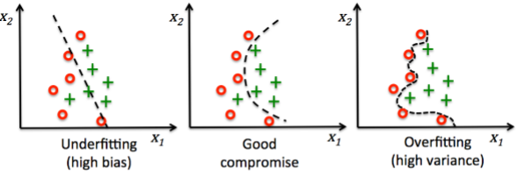
Overfitting
머신러닝을 위해 입력된 값에만 너무 잘 맞아 떨어지는 현상
Overfitting 현상이 발생하면 트레이닝 데이터 이외의 데이터들에 대해 잘 맞아 떨어지지 않는 경우가 발생하게 되어 미지의 데이터에 대해 그 결과를 예측하기가 어렵게 된다.

Slide 6
Overfitting
Overfitting 현상을 해결하기 위해 정규화 작업을 하게 되며 로지스틱 회귀에서는 L2 정규화를 사용한다.
이를 위해 C 값을 1000.0 으로 설정하게 된다.

